Slide 2
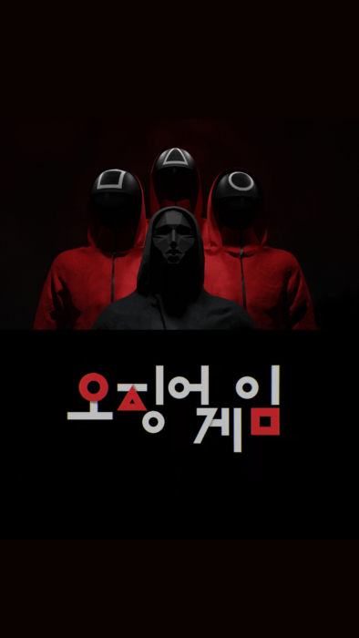
الجولة الاولى
1-يعد برنامج GIMP أحد أقوى البرامج المجانية مفتوحة المصدر لتحرير الصور :
صح
خطأ
2-يعد أحد أقوى البرامج المجانية المفتوحة المصدر لتحرير الصور :
GIMP
PhotoShop
Pencil2D
CorelDraw
3-تتكون الصورة الرقمية من نقاط ملونة صغيرة يطلق عليها البكسل
( Pixel ) :
صح
خطأ
4-تقاس دقة الصورة بوحدة :
ميغا بايت
ميغا هرتز
ميغا بكسل
ميغا فولت
5-نظام الألوان المستخدم في برنامج GIMP هو نظام CMYK :
صح
خطأ
6-يحفظ برنامج GIMP الصور بصيغة :
.xcf
.jpeg
.bmp
.gif
7- اي مما يلي لا يعد من إيجابيات الصور بامتداد JPEG :
حجم ملف صغير
متوافق مع الكاميرات الرقمية
مجموعة ألوان جيدة
ليس جيد للنصوص أو الرسوم التوضيحية
8-أي مما يلي لا يعد من إيجابيات الصور بامتداد JPEG :
حجم ملف صغير
متوافق مع الكاميرات الرقمية
مجموعة ألوان جيدة
ليس جيد للنصوص أو الرسوم التوضيحية
Notes:
ملاحظة : العبة ثلاث جولات كل طالب يختار شخصية منهم ويتم الضغط على الاعب ويجب على السؤال الظاهر له . وفي حالة لم يجب تضغط على الاشارة وتصبح حمراء ويتم طرده من اللعبة .

Slide 3
الجولة الثانية
1-أي مما يلي يعد من سلبيات الصور بامتداد GIF :
يدعم الرسوم المتحركة
حجم ملف صغير
يدعم خلفية شفافة للصورة
يقتصر على 256 لون
2-من سلبيات الصور بامتداد BMP حجم الملف الكبير :
صح
خطأ
3-عند إضافة نص في GIMP تتم إضافته تلقائياً كطبقة جديدة :
صح
خطأ
4-يمكن قفل الطبقات بشكل كلي أو جزئي لحماية محتوياتها :
صح
خطأ
5- تتحكم بكيفية تفاعل الألوان بين الطبقات وكذلك بكيفية تفاعل الألوان عند تطبيقها على طبقة :
تغيير حجم الصورة
عزل العنصر
قفل الطبقات
أساليب المزج
6- يمكن تصدير الرسوم المتحركة كسلسة من الصور بصيغة :
.bmp
.jpeg
.png
.gif
7- تتيح لك هذه الأداة جعل صورتك أكثر إشراقاً أو إعتاماً:
الإيضاح
السطوع والتباين
درجة اللون والتشبع
إصلاح أخطاء التصوير
8-تعد أداة المنظور أسهل وأسرع الطرق لتصحيح الصور التي تعاني من الظاهرة التي يطلق عليها تشوه المنظور :
صح
خطأ
Notes:
ملاحظة : العبة ثلاث جولات كل طالب يختار شخصية منهم ويتم الضغط على الاعب ويجب على السؤال الظاهر له . وفي حالة لم يجب تضغط على الاشارة وتصبح حمراء ويتم طرده من اللعبة .

Slide 4
الجولة الثالثة
1-من أكثر مشاكل الصور شيوعاً ويمكن ملاحظتها بالنظر إلى خط الأفق في الصورة :
سطوع الصورة
وضوح الصورة
انحراف الصورة
تباين الصورة
2-أداة يمكن استخدامها لإزالة البقع والنقاط وآثار الغبار والخدوش التي تشوه الصور القديمة :
تسوية الصورة
فرشاة المعالجة
أداة ختم النسخ
أداة التحديد
3- تتيح أداة ختم النسخ القيام بنسخ وحدات البكسل من منطقة معينة في الصورة إلى منطقة أخرى :
صح
خطأ
4-أداة تسمح لك بجعل الأشياء تبدو أكبر أو أصغر في صورك بشكل انتقائي :
أداة ختم النسخ
أداة التحديد
أداة التشويه
أداة المنحنيات
5-رسوم متحركة تعمل بنفس مبدأ تقليب صفحات كتاب يحتوي على رسومات بينها اختلاف بسيط في كل صفحة من صفحاته :
أحادية البعد
ثنائية الأبعاد
ثلاثية الأبعاد
رباعية الأبعاد
6-أي البرامج التالية خاص بالرسوم المتحركة ثنائية الأبعاد :
GIMP
Pencil2D
PhotoShop
CorelDraw
7-توجد في برنامج Pencil2D أنواع من الطبقات وعددها :
ثلاثة
أربعة
خمسة
ستة
8- يمكن عن طريق برنامج Pencil2D استيراد الرسومات اليدوية :
صح
خطأ
Notes:
ملاحظة : العبة ثلاث جولات كل طالب يختار شخصية منهم ويتم الضغط على الاعب ويجب على السؤال الظاهر له . وفي حالة لم يجب تضغط على الاشارة وتصبح حمراء ويتم طرده من اللعبة .

